Slide 1
Smart Wear on Your Route
Huỳnh Quang Thảo – SE60963 – Team Leader
Trần Thanh Ngoan – SE
Nguyễn Trung Nam – SE
Ngô Tiến Đạt – SE
Supervisor:
Mr. Kiều Trọng Khánh
Notes:
Kính thưa hội đồng, quý thầy cô và các bạn. Hôm nay nhóm chúng tôi xin được phép giới thiệu đồ án tốt nghiệp Insurance Card, tên tiếng Việt là Thẻ bảo hiểm. Nhóm chúng tôi bao gồm 4 thành viên… dưới sự hướng dẫn của thầy Kiều Trọng Khánh.

Slide 2
Overview
Problems
Solution
Feature explanation and demo
Search motorbike four points
Tracking motorbike’s route and notify
View notification on wear
Detect wrong route and recommend another route.
Search bus four points by using voice
Future plan
Notes:
Nhóm chúng tôi xin trình bày các nội dung sau:
Thứ nhất là vấn đề hiện tại của bảo hiểm xe máy
Thứ hai là giải pháp nhóm chúng tôi đưa ra
Tiếp đến là phần giải thích các chức năng và demo
Và cuối cùng là kế hoạch phát triển trong tương lai.
Sau đây anh Nguyễn Hữu Phúc sẽ trình bày về các vấn đề hiện tại của bảo hiểm xe máy

Slide 3


Slide 4


Problem 1: Missing routing assist mobile application
1

Slide 5
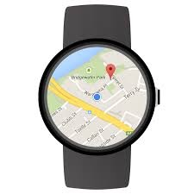
Problem 2: Supporting wear device
1
2

Slide 6

Problem 3: voice integration
1
2
3

Slide 7

Our team provides solutions to fix 3 above problems.

Slide 8
Providing a routing assist mobile application
Supporting search bus route and motorbike route from two points to four points.
Supporting routing by message at every bus station or motorbike turn.
Wrong-way detection system.
Supporting map offline.

Slide 9
Providing wear application and can display search result.
Display search result on wear’s google map.
At every bus station customer should leave or at each motorbike’s turn, application will notify a message or vibrate device.

Slide 10
Providing voice search command and sound result.
Customer can search by using voice command.
Providing sound alert at each bus station or motorbike turn.

Slide 11


2. Solution
SWR System
Centre management application
Android Application
Mobile application
Web application
Web application
Wear Application
Notes:
1 ứng dụng giả lập thiết bị đọc thẻ chạy trên «smart phone» dành cho CSGT để kiểm tra thông tin bảo hiểm cũng như có thể thêm thông tin vi phạm của khách hàng.

Slide 12
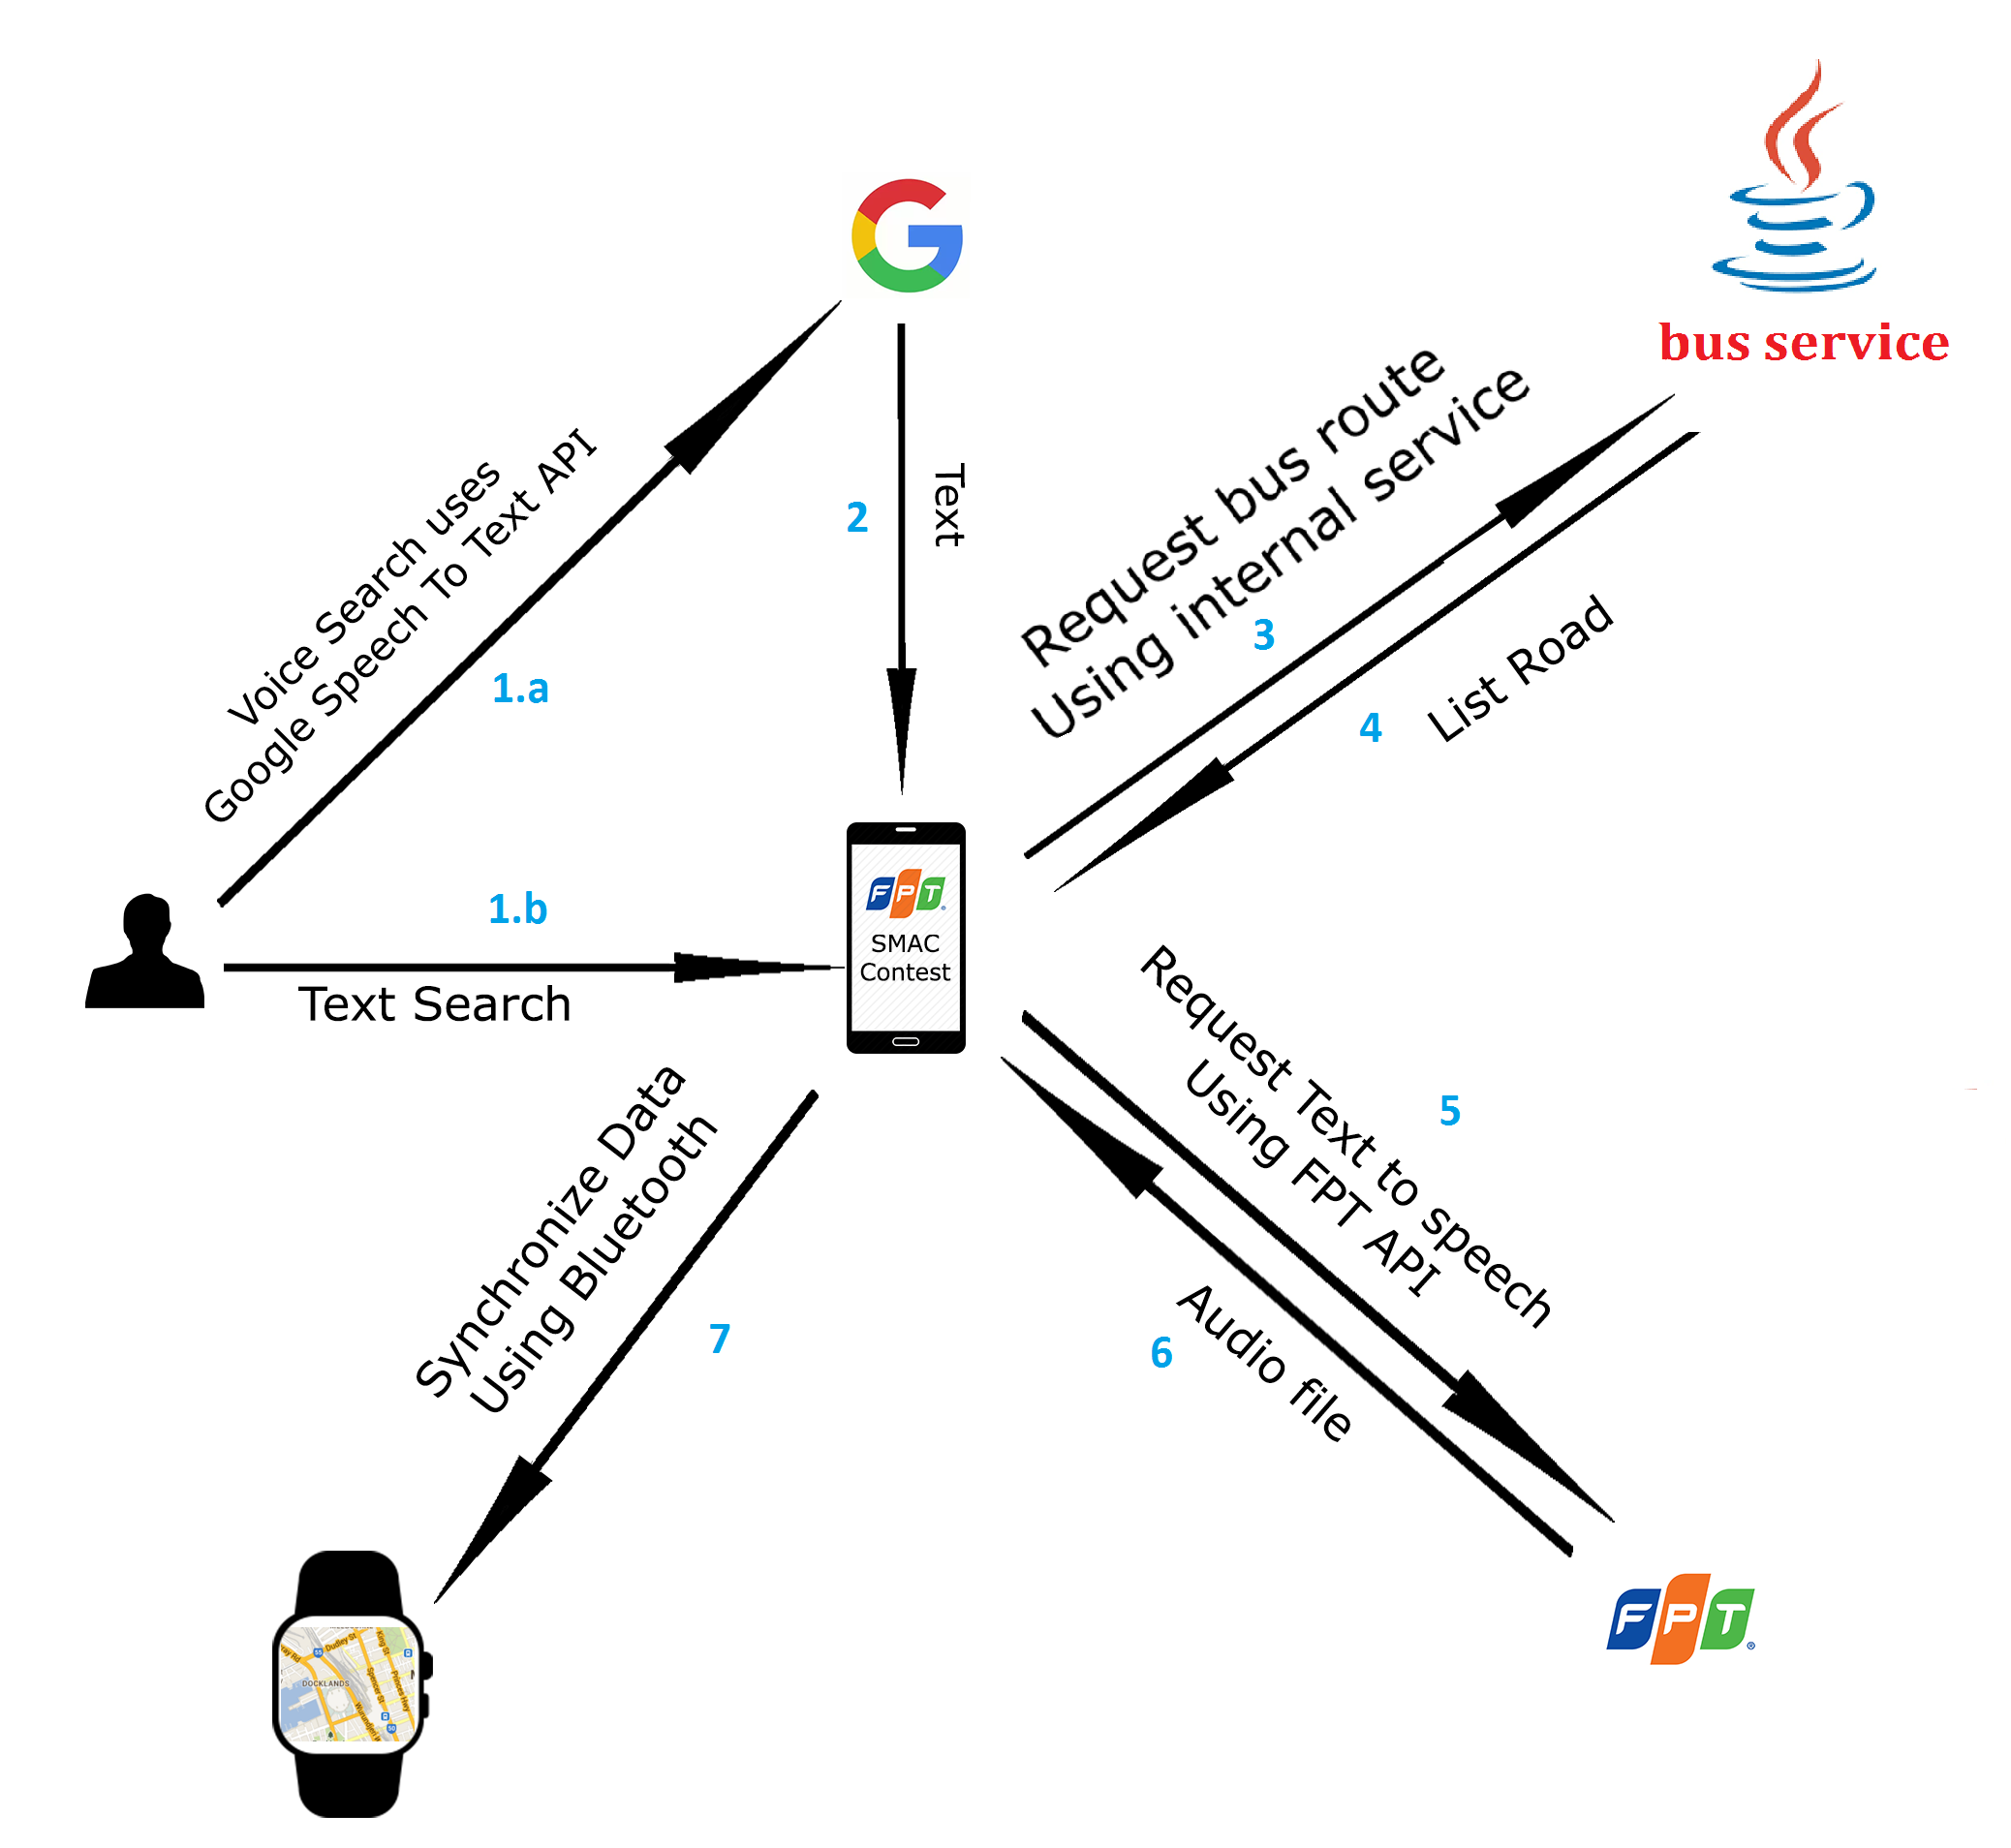
Architecture: Bus Routing

Slide 13
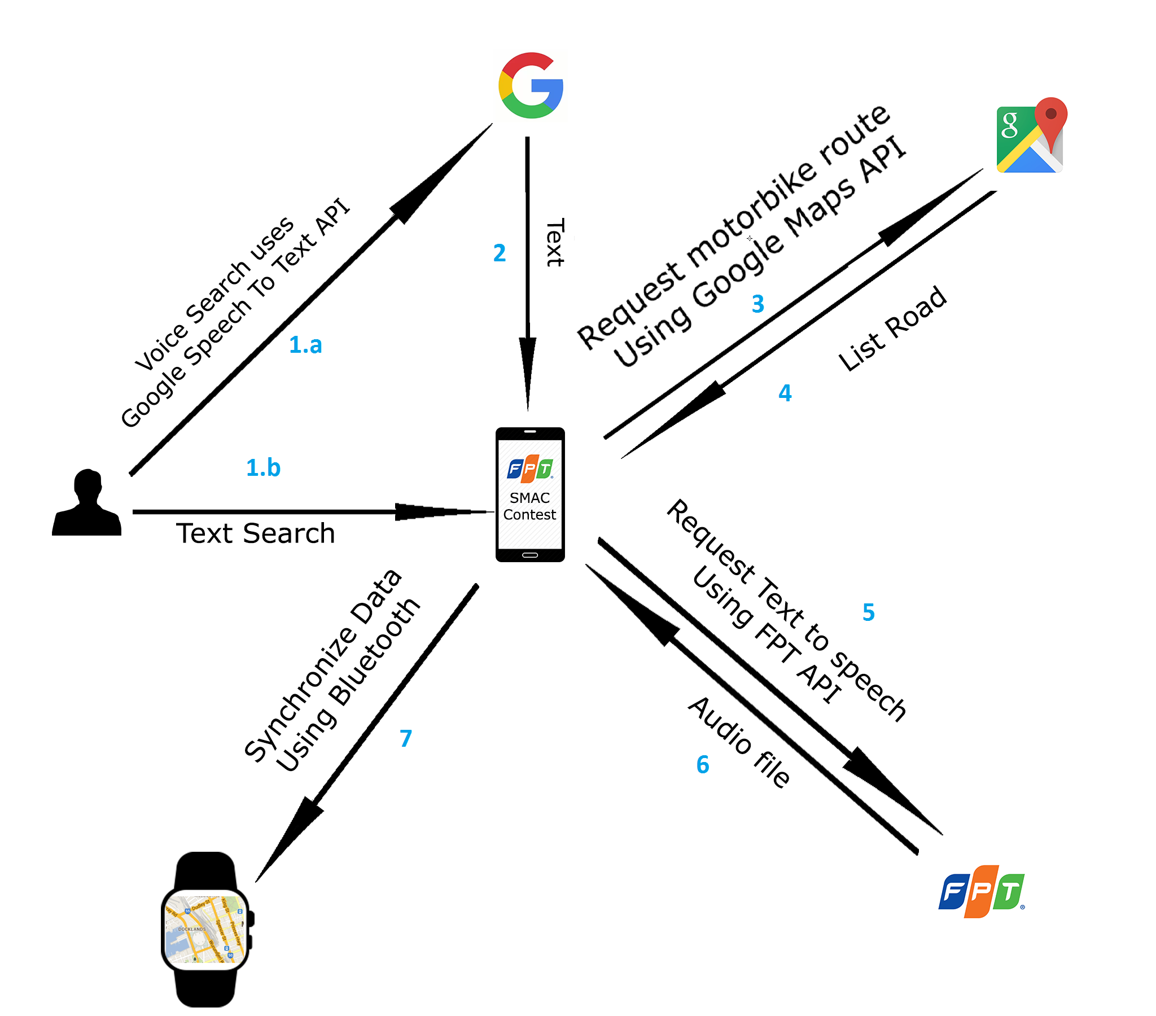
Architecture: Motorbike Routing

Slide 14
Demo 1: Search motorbike route
Step 1: search motorbike route using voice control:
Start location: Bến xe quận 8
First middle location: 280 Nguyễn Đình Chiểu
Second middle location: VinCom Lê Thánh Tôn
End location: Công Viên Tao Đàn
Step 2: view results:
download all audio files.
start GPS simulation.
see Toast and hear an assist sound when near a turn.
Step 3: view result on wear.

Slide 15
Demo 2: Search bus route
Step 1: search motorbike route using voice control:
Start location: Bến xe quận 8
First middle location: 280 Nguyễn Đình Chiểu
Second middle location: VinCom Lê Thánh Tôn
End location: Công Viên Tao Đàn
Step 2: view result: see Toast and hear an assist sound when near a turn.

Slide 16
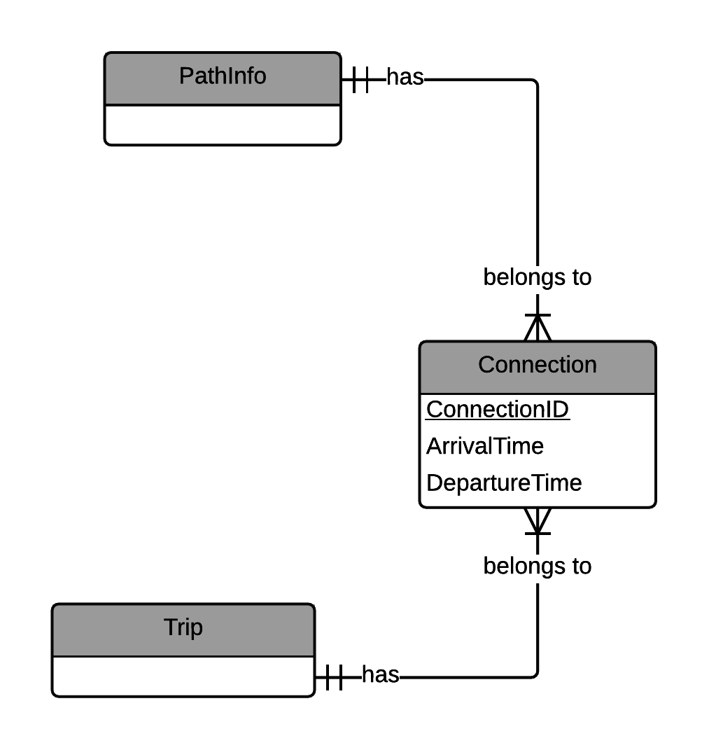
Future plans
1
Support collecting data from bus driver
Notes:
Đây là thiết kế mà chúng tôi đề xuất dành cho mô hình Nhiều công ty đa dịch vụ.
Tại máy chủ trung tâm, chúng tôi cài đặt thành phần dùng chung để quản lý các thông tin chung của nhiều công ty.
Sau đó, tại mỗi công ty chúng tôi sẽ cài đặt lên module các thành phần liên quan đến nghiệp vụ riêng biệt của từng công ty.
Ở mô hình này chúng tôi chỉ đưa ra góc nhìn tổng quát về thiết kế của hệ thống, để triển khai thật sự thì cần phải giải quyết rất nhiều bài toán phát sinh.

Slide 17
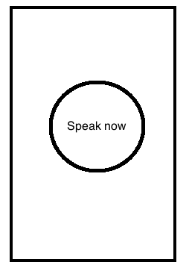
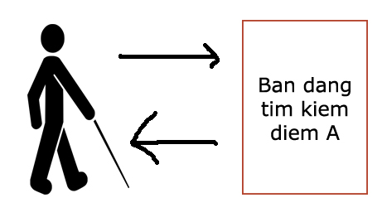
Future plans
1
2
Supporting blind people fully use application.

Slide 18
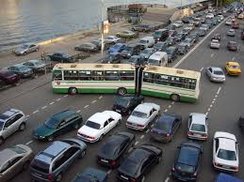
Future plans
1
2
3
Traffic jam notification system service
Notes:
Đây là thiết kế mà chúng tôi đề xuất dành cho mô hình Nhiều công ty đa dịch vụ.
Tại máy chủ trung tâm, chúng tôi cài đặt thành phần dùng chung để quản lý các thông tin chung của nhiều công ty.
Sau đó, tại mỗi công ty chúng tôi sẽ cài đặt lên module các thành phần liên quan đến nghiệp vụ riêng biệt của từng công ty.
Ở mô hình này chúng tôi chỉ đưa ra góc nhìn tổng quát về thiết kế của hệ thống, để triển khai thật sự thì cần phải giải quyết rất nhiều bài toán phát sinh.

Slide 19
Overview
Problems
Solution
Feature explanation and demo
Search motorbike four points
Tracking motorbike’s route and notify
View notification on wear
Detect wrong route and recommend another route.
Search bus four points by using voice
Future plan
Notes:
Nhóm chúng tôi xin trình bày các nội dung sau:
Thứ nhất là vấn đề hiện tại của bảo hiểm xe máy
Thứ hai là giải pháp nhóm chúng tôi đưa ra
Tiếp đến là phần giải thích các chức năng và demo
Và cuối cùng là kế hoạch phát triển trong tương lai.
Sau đây anh Nguyễn Hữu Phúc sẽ trình bày về các vấn đề hiện tại của bảo hiểm xe máy

Slide 20
THANKS FOR LISTENING
Q/A

